Slide 1



兒少性影像常見案例宣導
製作單位：屏東縣政府警察局婦幼警察隊

Slide 2
簡報大綱
一、常見案例分享
二、處置措施

Slide 3



一、常見案例分享

Slide 4
常見案例一：視訊裸聊詐騙
視訊裸聊詐騙常見的誘騙手法如下：
步驟1：透過交友軟體、IG、FB、手遊或電腦遊戲認識
步驟2：對方多以先視訊確認身分、想【色色】解決生理需
求為由，邀約視訊裸體聊天
步驟3：視訊過程中截錄視訊畫面（影片、照片）
步驟4：以截錄畫面恐嚇被害人至便利商店購買點數、支付
金錢，否則就要散布被害人影像給親友

Slide 5
常見案例一：視訊裸聊詐騙
屏東縣政府警察局提醒您：
網路交友視訊裸聊千萬要注意，不要隨意與他人進行視訊裸聊。
如已不慎遭遇視訊裸聊詐騙，切勿提供金錢或點數，否則對方有可能會勒索更多金錢，也請不要刪除任何東西、立即截取全版畫面及網址等相關證據，並請儘速至就近派出所報案，或撥打性影像處理中心電話、填寫線上申訴表單等尋求協助。

Slide 6
常見案例二：伴侶間外流
親密伴侶間常見性影像案例如下：
一、要求被害人傳送自拍裸照：
（一）兩人在交往期間，互相傳送自拍裸照給對方，分手後對方以
該裸照威脅被害人復合或給付金錢。
（二）分手後被害人要求復合，對方以傳送裸照為復合條件要求被害
人傳送裸照。
二、發生性行為時偷拍：
發生性行為時，以手機或其他電子設備偷拍被害人裸照或兩人性
行為之影像。

Slide 7
常見案例二：伴侶間外流
屏東縣政府警察局提醒您：
儘管是情侶間也要保護自己，不要拍攝性影像也不要傳送性影像給對方。

Slide 8
常見案例三：打工詐騙
網路打工賺錢常以下列手法誘騙被害人：
一、應徵模特兒拍裸照：
透過網路上找泳裝或內衣廣告模特兒，請被害人加入謊稱是「AI
機器人客服」的好友，並提供被害人個人資料（姓名、生日、社
群軟體FB、IG帳號等等），接著以一張照片6千至1萬元的高薪誘
騙被害人傳送全裸照片或配合拍攝指定動作之照片等。
二、試用產品比對成效：
透過網路傳送試用豐胸霜、減肥霜等模特廣告，要求被害人試用
產品後拍攝裸體的效果照片。

Slide 9
常見案例三：打工詐騙
屏東縣政府警察局提醒您：
網路打工要注意，除了不要拍攝性影像也不要隨意傳送性影像給對方外，也不要提供個人資訊或帳戶資料資料給陌生人。
打工前可將打工資訊告訴家人、老師，才可以避免受騙喔！

Slide 10
二、處置措施

Slide 11

Step 1：保持鎮定
如不慎遭詐騙或以性影像威脅金錢等
請記得保持鎮定！
不要因為受到對方威脅、恐嚇而刪除任何證據資料，
或答應對方任何條件。
但也不要激怒對方喔！

Slide 12
Step 2：保存證據
1、紀錄遭散布的完整網址
2、截取全版畫面（含電腦日期）
3、保存完整對話紀錄
儘量保存到完整的發布者帳號及ID、發布時間及日期、被散布的影像內容、關鍵對話、網址及平台資訊...等，資訊保存越完整，才能讓後續協助更為順利唷！

Slide 13

Step 3：調高社群隱私設定
為避免受到嫌犯及陌生網友的後續騷擾、威脅，
請記得同步調高社群或通訊軟體帳號的隱私設定，
確保自身隱私與資訊安全。

Slide 14

Step 4：尋求協助
遇到遭散布性私密影像的事件時，
你可能會感到焦慮、難過或憤怒…。
請記得尋求信任的親朋好友及相關單位（老師、警察、社工...），
訴說你目前面臨到的情況，
讓大家給予你多一點的保護與協助唷！

Slide 15
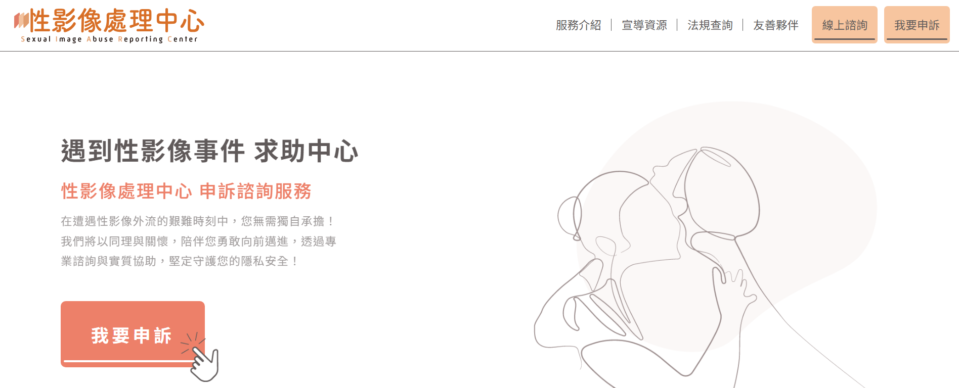

如果發現自己的私密影像未經同意被散布，請立即到「性影像處理中心」線上填寫申訴表單，並請至就近派出所報案。
https://siarc.mohw.gov.tw/

Slide 16
請記得
不拍攝、不傳送、不散布（轉傳）
不觀看、不持有、不談論
保護自己也保護他人！

Slide 17
簡報完畢
製作單位：屏東縣政府警察局婦幼警察隊

